Slide 1
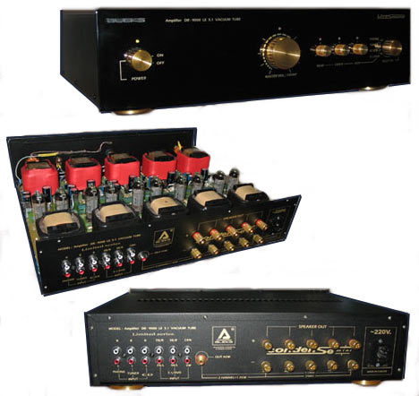
Электротехника и электроника
Усилители

Slide 2
Определение
Электронный усилитель — электронный прибор, предназначенный для усиления электрических сигналов за счет дополнительного источника энергии, в усилительных элементах которого используется явление электрической проводимости в газах, вакууме и/или полупроводниках.

Slide 3
Классификация по способу усиления
Аналоговые усилители
Цифровые усилители

Slide 4
Классификация по элементной базе
Ламповый усилитель
Полупроводниковый усилитель
Гибридный усилитель
Квантовый усилитель

Slide 5
Классификация по диапазону частот
Усилитель постоянного тока
Усилитель низкой частоты
Усилитель высокой частоты
Импульсный усилитель

Slide 6
Классификация по полосе частот
Широкополосный (апериодический) усилитель
Полосовой усилитель
Селективный усилитель

Slide 7
Основные нормируемые параметры усилителей
Диапазон частот
Коэффициент усиления
Неравномерность АЧХ
Чувствительность
Уровень шума
Коэффициент нелинейных искажений
Входное сопротивление
Выходное сопротивление
Максимальное выходное напряжение
Максимальная выходная мощность

Slide 8
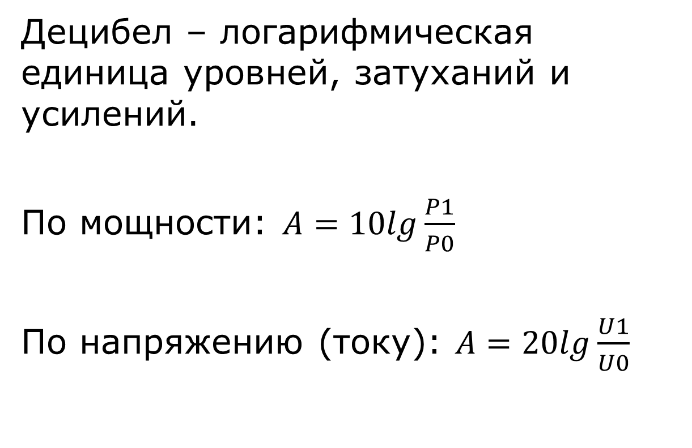
Децибел
Децибел – логарифмическая единица уровней, затуханий и усилений.
По мощности: $A=10lg\frac{P1}{P0}$
По напряжению (току): $A=20lg\frac{U1}{U0}$

Slide 9
Диапазон частот
Диапазон частот – от минимальной до максимальной – в котором сохраняются заявленные характеристики усилителя, в частности, неравномерность АЧХ

Slide 10
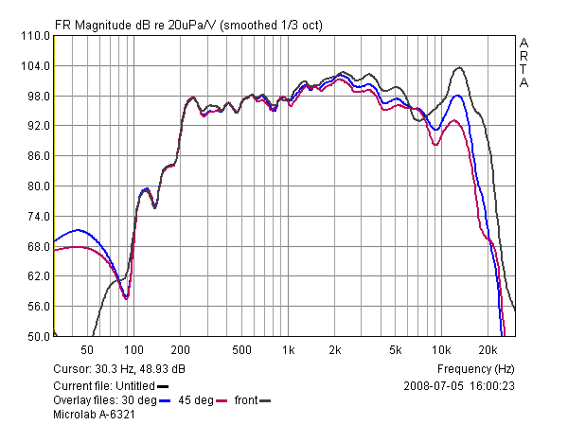
Диапазон частот
ΔA = ±6дБ
F = 200 – 8 000
ΔA = ±25дБ
F = 100 – 19 000

Slide 11
Коэффициент усиления
Показывает во сколько раз усиливается напряжение (ток, мощность).
Пример: усилить сигнал от микрофона (~0,3 мВ) до стандартного уровня (1,23 В):
K = 1,23/0,0003 = 400
А = 20 lg 400 = 52 дБ

Slide 12
Неравномерность АЧХ
F = 300 – 5 000
ΔA = 7дБ

Slide 13
Чувствительность усилителя
Чувствительность, определяемая минимальным напряжением, током или мощностью на входе электронного усилителя, при которых обеспечивается заданное превышение полезного сигнала над шумами усилителя или заданные напряжение, ток или мощность в его нагрузке.

Slide 14
Уровень шума
Напряжение шума, привносимое в полезный сигнал элементами усилителя.

Slide 15
Коэффициент нелинейных искажений
Величина для количественной оценки нелинейных искажений, равная отношению среднеквадратичной суммы спектральных компонентов выходного сигнала, отсутствующих в спектре входного сигнала, к среднеквадратичной сумме спектральных компонентов входного сигнала.

